Slide 1
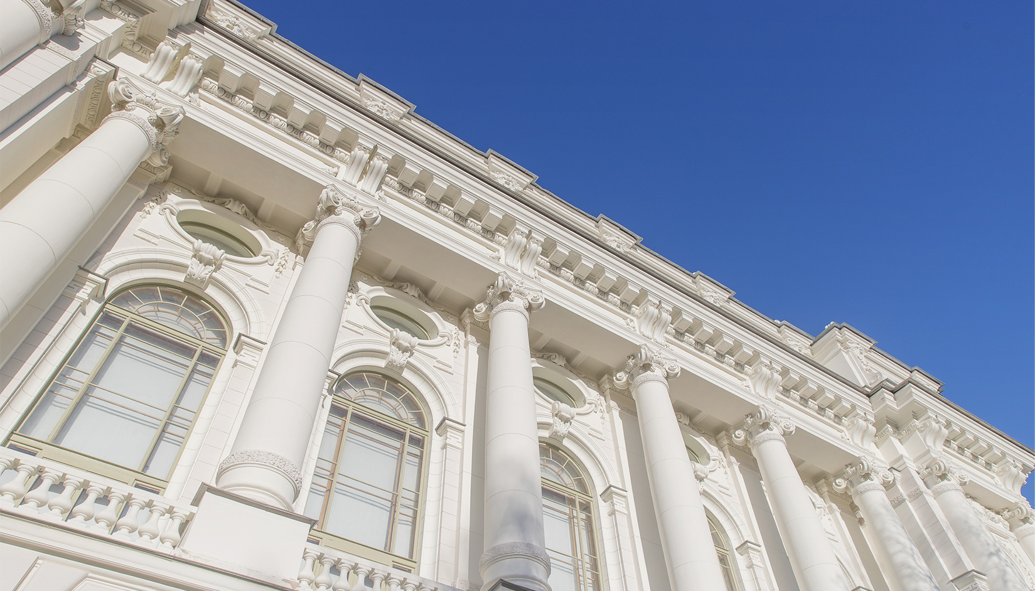
2025
Пётр Иванович
Иванов
Старший научный сотрудник СПбПУ
НАУКА
УНИВЕРСИТЕТА

Slide 2
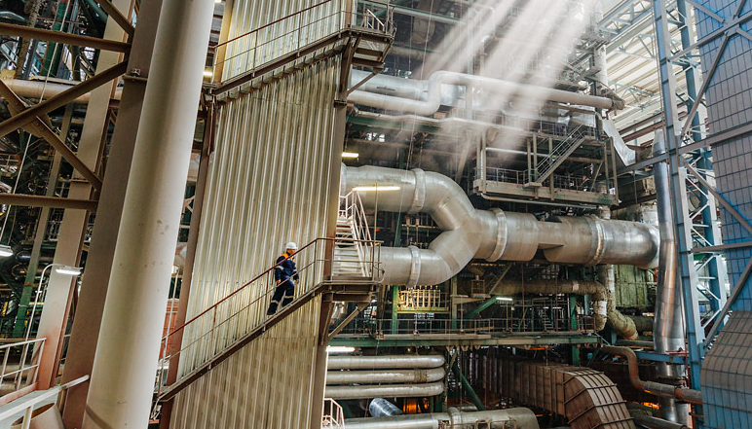
2025
Пётр Иванович
Иванов
Старший научный сотрудник СПбПУ
НАУКА
УНИВЕРСИТЕТА

Slide 3
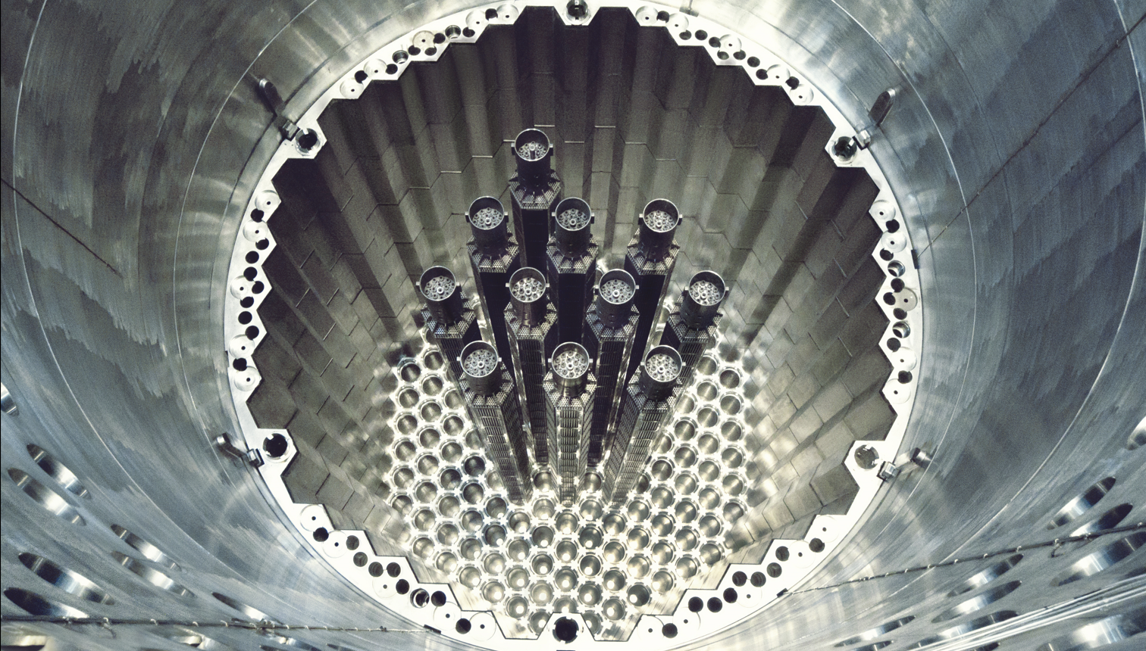
2025
Пётр Иванович
Иванов
Старший научный сотрудник СПбПУ
НАУКА
УНИВЕРСИТЕТА

Slide 4
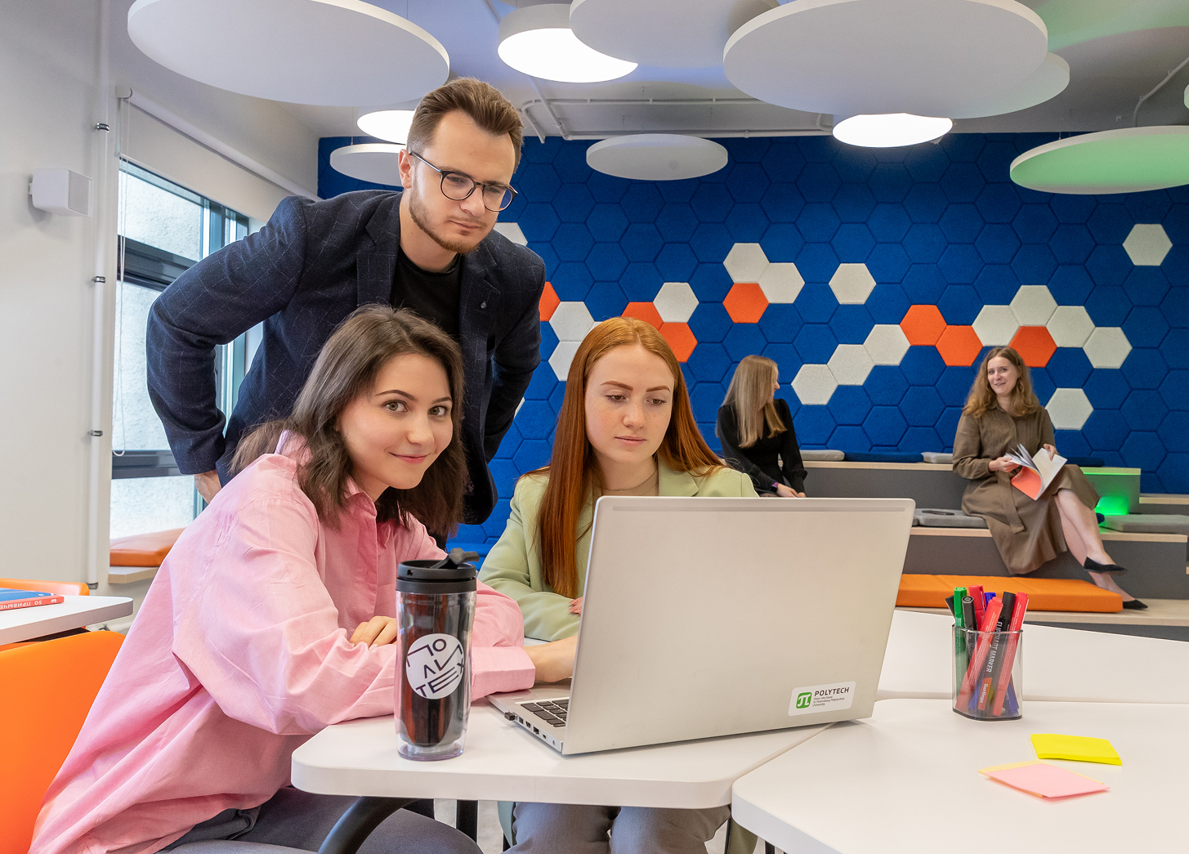
Наши основные принципы высшего образования
Высшее образование — это основа для формирования квалифицированных специалистов, готовых к решению сложных профессиональных задач. Мы стремимся создать среду, где каждый студент получает возможность развивать критическое мышление, креативность и умение работать в команде.
Основные принципы нашего подхода включают доступность знаний, индивидуальный подход к обучению и непрерывное совершенствование образовательных программ. Особое внимание уделяется интеграции теоретической подготовки с практическими навыками, чтобы выпускники были готовы к успешной карьере.

Slide 5
Технология, патенты и контракты: сводная таблица
Технология | Патенты 2003-2024 | Контракты 2018-2024
Аддитивные технологии | 432 | 7 259
Новые материалы и вещества | 147 | 5 474
Цифровые двойники | 74 | 1071
Микроэлектроника | 542 | 786
AI & ML & Big Data | 54 | 443
5G связь (беспроводная связь) | 17 | 278
Генетические технологии** | 75 | 182
Фотоника | 24 | 175
Квантовые технологии | 54 | 159
Промышленные роботы | 74 | 113
Беспилотники | 45 | 74
Облачные технологии | 4 | 49
Системы накопления электроэн. | 75 | 21
Интернет вещей (IoT) | 17 | 29
Новые и портат. источ. энергии | - | 9
305
Количество патентов на изобретения, полезные модели и ПО
1140
Контрактов за 5 лет с уровнем готовности технологий
3305
Количество патентов на изобретения, полезные модели и ПО

Slide 6
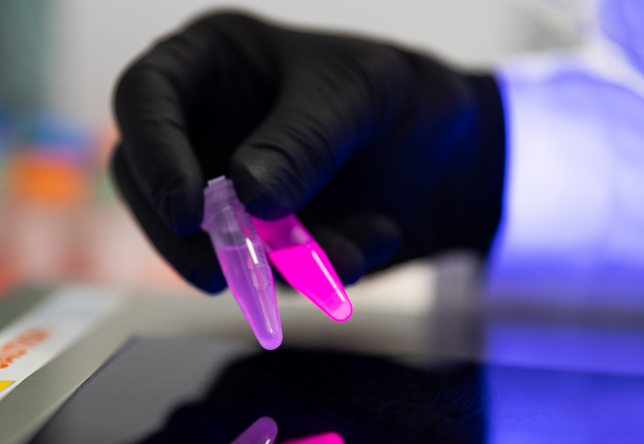
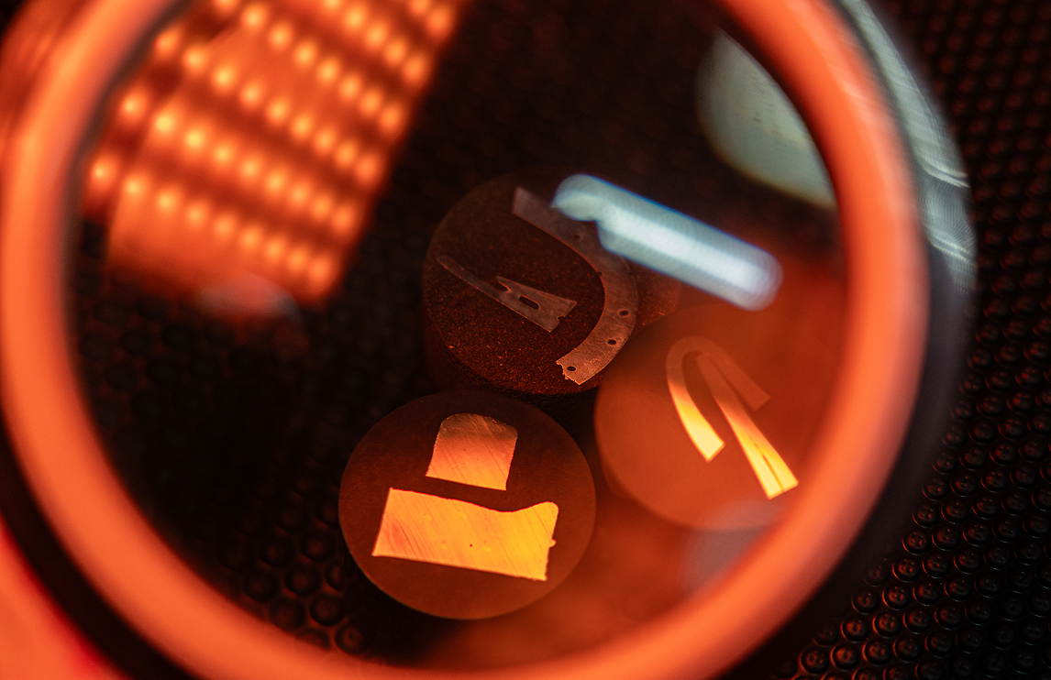
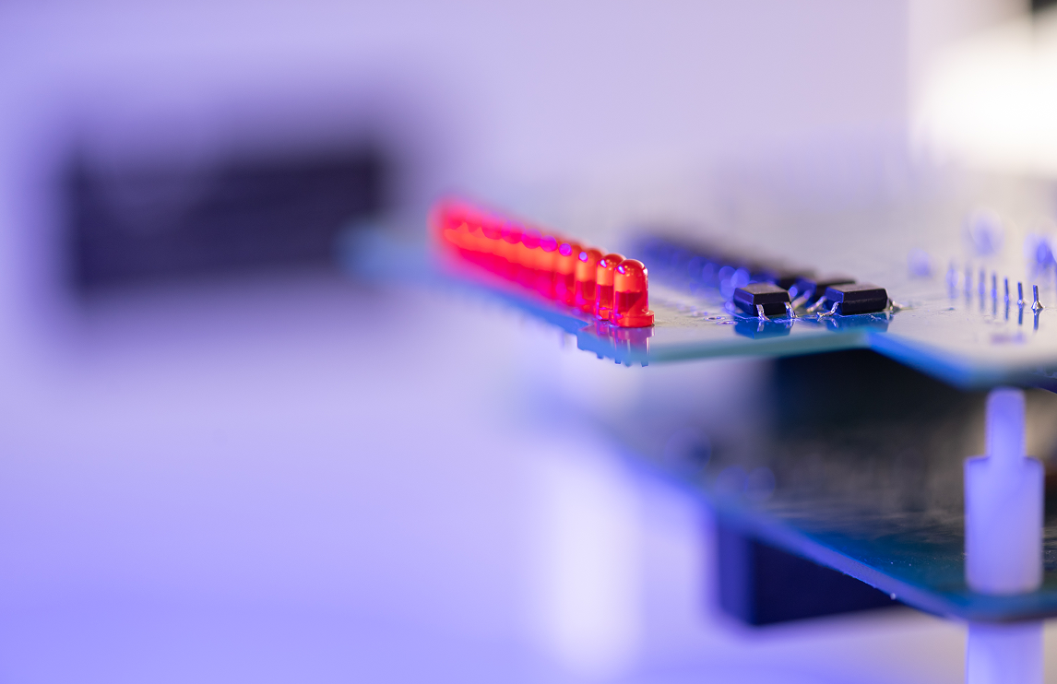
Основные результаты лабораторных исследований
Исследование свойств микропластика
Исследование свойств микропластика и поиск закономерностей
Исследование свойств полимеров
Основной логотип университета состоит из знака и надписи. Знак — стилизованное изображение греческой буквы (Пи), заключенное в скругленное зеленое поле. Название и дополнительная надпись располагаются рядом со знаком.
Название и дополнительная надпись располагаются рядом со знаком. Текстовую часть логотипа недопустимо набирать другим шрифтом, искривлять, масштабировать и перемещать внутри фирменного блока.
Название и дополнительная надпись располагаются рядом со знаком. Текстовую часть логотипа недопустимо набирать другим шрифтом, искривлять, масштабировать и перемещать внутри фирменного блока.

Slide 7
Основные результаты лабораторных исследований

Slide 8
Наука в Политехе: традиции и будущее
План развития на 2025 год

Slide 9
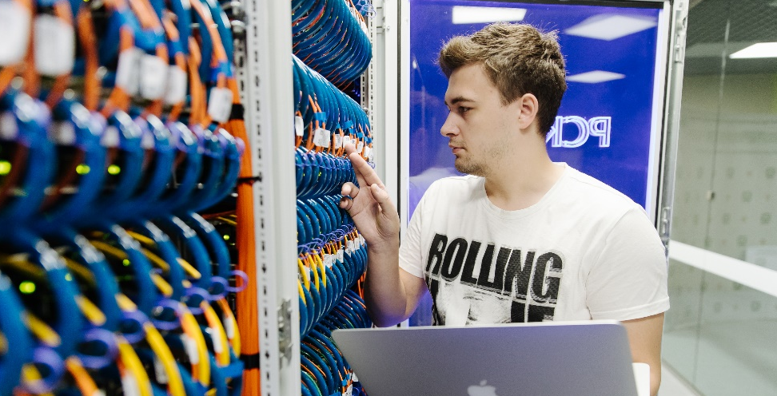
Научная инфраструктура СПбПУ
Лидирующие места на российском и мировом рынках в различных сегментах
Технологии 3D-печати и аддитивного производства
Разработка функциональных и композитных материалов
Энергоэффективность и возобновляемые источники энергии
Микроэлектроника и фотоника
Космическое оборудование и системы
Виртуальные симуляторы и цифровые близнецы
Высокопроизводительные вычисления и моделирование
Физика твердого тела и квантовых жидкостей
Искусственный интеллект и обработка больших объемов данных
154
Научных работников
60
Диссертационных советов
154
Аспирантов
60
Научно-исследовательских и учебно-научных лабораторий
Научно-исследовательских центров и научно-технологических комплексов
Инжиниринговый и испытательный центры
В том числе 30 – в Передовой инжиниринговой школе
5
15
400
1500
АКАДЕМИКА РАН
КОРРЕСПОНДЕНТОВ РАН
ДОКТОРА НАУК
КАНДИДАТОВ НАУК

Slide 10


Основные результаты лабораторных исследований
 | ПТ | Нефтегаз | Строительство | Транспорт | АПК | ИиДИ | Медицина | Втор. переработка
Энергетика
Электротехника
Электроника, радиотехника
Металлургия
Машиностроение
Легкая промышленность
Горное дело
Ядерная техника
Пищевая пром.
Строительство, архитектура
Сельское и лесное хозяйство
Транспорт
Медицина
Прочие отрасли

Slide 11
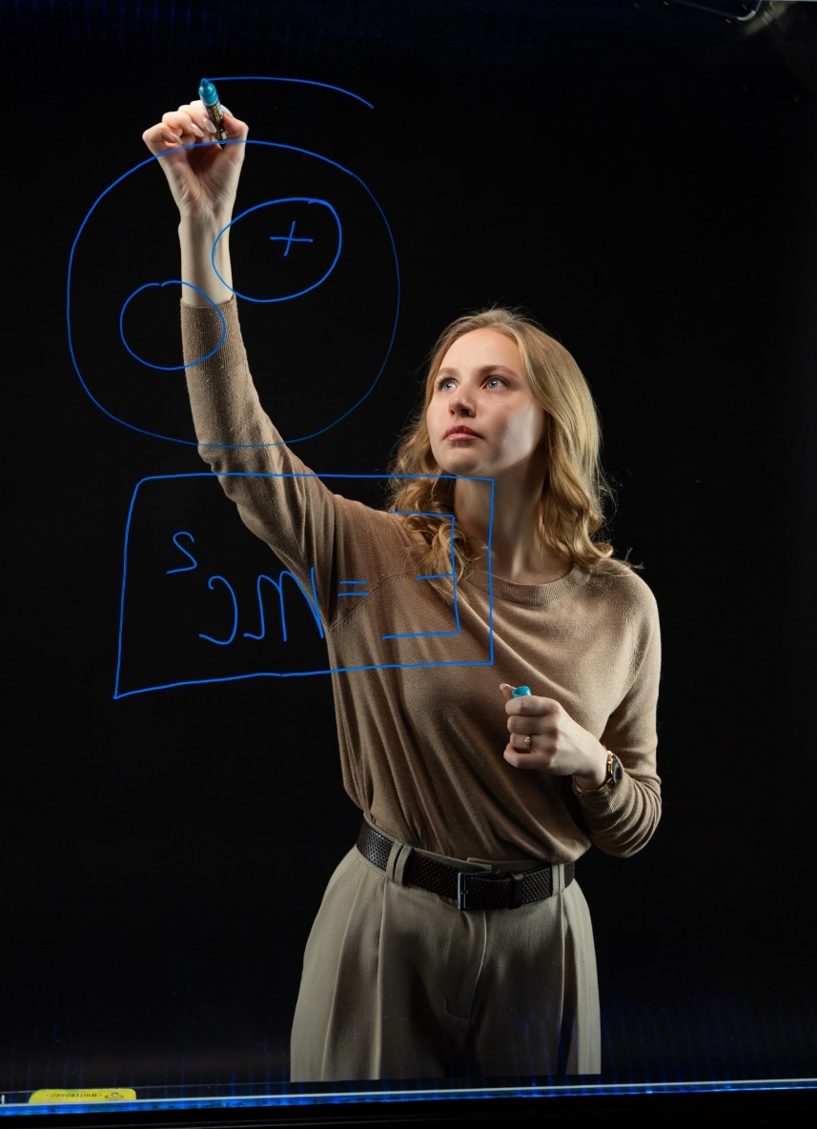
Исследовательские показатели
13
Публикации в Белом списке Минобрнауки РФ
Публикации в РИНЦ в расчете на 100 НПР
НАУЧНЫХ ЖУРНАЛОВ СПбПУ
1000
500
Математическое моделирование и динамика
Фундаментальная и прикладная физика
Градостроительство
Цифровые технологии и телекоммуникации
Энергоресурсы и электрооборудование
Инженерное проектирование машин
Химическая промышленность и технологические процессы
Экономический анализ и управление
Политические исследования и государственное управление
Исторические исследования
Философские учения
Педагогические теории
Лингвистика и литературоведение
Публикации в SCOPUS
Публикации в ВАК
2000
1000
2000
1500
2023 г.
2024 г.
2023 г.
2024 г.
Q1 - 269 , Q2 - 285
200
Индекс Хирша по всем публикациям на elibrary.ru
15
100
Учёных СПбПУ с индексом Хирша от 19 до 112
УЧЁНЫХ СПБПУ
в ТОП-100 самых высокоцитируемых учёных мира по версии издательства

Slide 12
Исследование влияния микропластика на экосистемы пресноводных водоемов
01
02
03
04
05
06
Экосистемы пресноводных водоемов
Антропогенная нагрузка на территорию
Исследование полимеров и микропластика
Экосистемы пресноводных водоемов
Разработка методов детекции
Исследование свойств микропластика
Рассматриваются механизмы накопления микропластика в пресноводных экосистемах и его воздействие на водные организмы.
В данном исследовании рассматриваются механизмы накопления микропластика в пресноводных экосистемах и его воздействие на водные организмы. Особое внимание уделено изучению биоаккумуляции.
Особое внимание уделено изучению биоаккумуляции микропластика в пищевой цепи и его долгосрочным экологическим последствиям.
Рассматриваются механизмы накопления микропластика в пресноводных экосистемах и его воздействие на водные организмы
Рассматриваются механизмы накопления микропластика в пресноводных экосистемах и его воздействие на водные организмы
В данном исследовании рассматриваются механизмы накопления микропластика в пресноводных экосистемах и его воздействие на водные организмы.

Slide 13
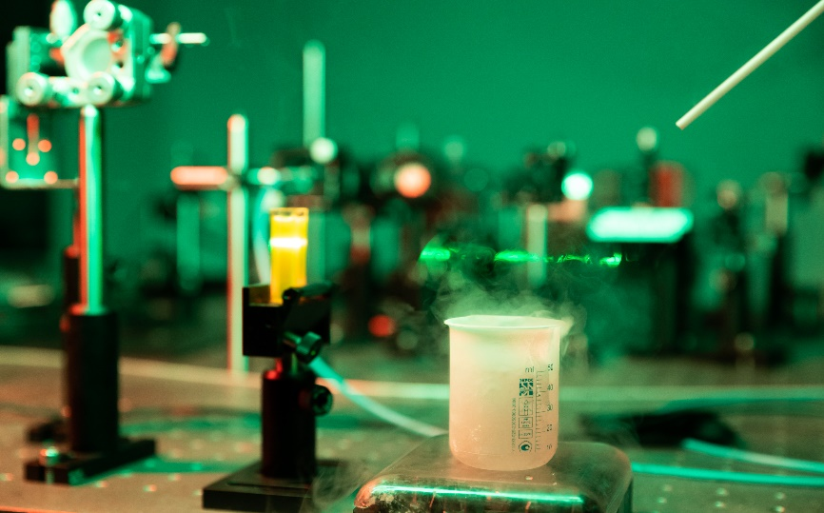
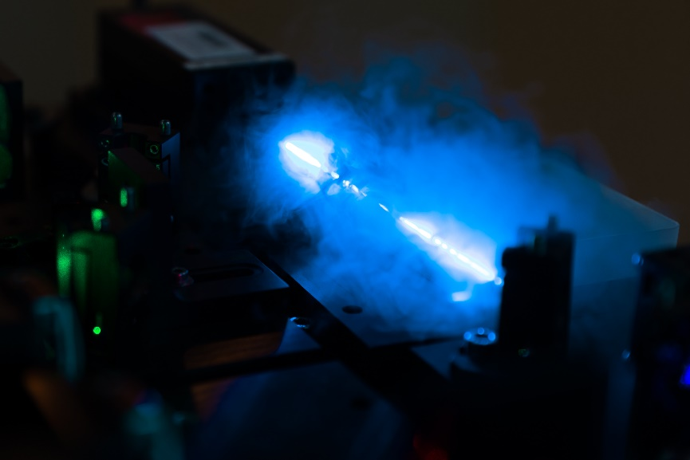
Основные результаты лабораторных исследований
Исследование свойств микропластика и поиск закономерностей
Основные результаты лабораторных исследований позволили выявить ключевые закономерности и подтвердить выдвинутые гипотезы. В частности, было установлено, что изменение концентрации реагента непосредственно влияет на скорость химической реакции, что согласуется с теоретическими предпосылками. Более того, удалось определить оптимальные условия проведения эксперимента, обеспечивающие максимальную эффективность процесса.
Полученные данные также свидетельствуют о наличии побочных продуктов, образование которых требует дополнительного изучения. Таким образом, лабораторные исследования подтвердили научную обоснованность предложенной методики и создали основу для дальнейших экспериментов.
В рамках национального проекта «Фундаментальная физика и новые материалы» запланировано открытие лаборатории изучения структуры полимерных композитов в Физико-техническом институте.
Основные достижения на данном этапе включают: создание дисперсантов на основе водорастворимых полимеров и разработку термоклея для медицинских пластырей и самоклеящихся лент, а также клея для заживления ран и скрепления твердых поверхностей.
В рамках национального проекта «Фундаментальная физика и новые материалы» запланировано открытие лаборатории изучения структуры полимерных композитов в Физико-техническом институте.
Основные достижения на данном этапе включают: создание дисперсантов на основе водорастворимых полимеров и разработку термоклея для медицинских пластырей и самоклеящихся лент, а также клея для заживления ран и скрепления твердых поверхностей.

Slide 14

БЛАГОДАРЮ ЗА ВНИМАНИЕ!
Старший научный сотрудник СПбПУ Пётр Иванович
Иванов
petrov2006@spbstu.ru

Slide 15
БЛАГОДАРЮ ЗА ВНИМАНИЕ!
Старший научный сотрудник СПбПУ Пётр Иванович
Иванов
petrov2006@spbstu.ru

Slide 16

БЛАГОДАРЮ
ЗА ВНИМАНИЕ!

Slide 17
БЛАГОДАРЮ
ЗА ВНИМАНИЕ!

